Slide 1
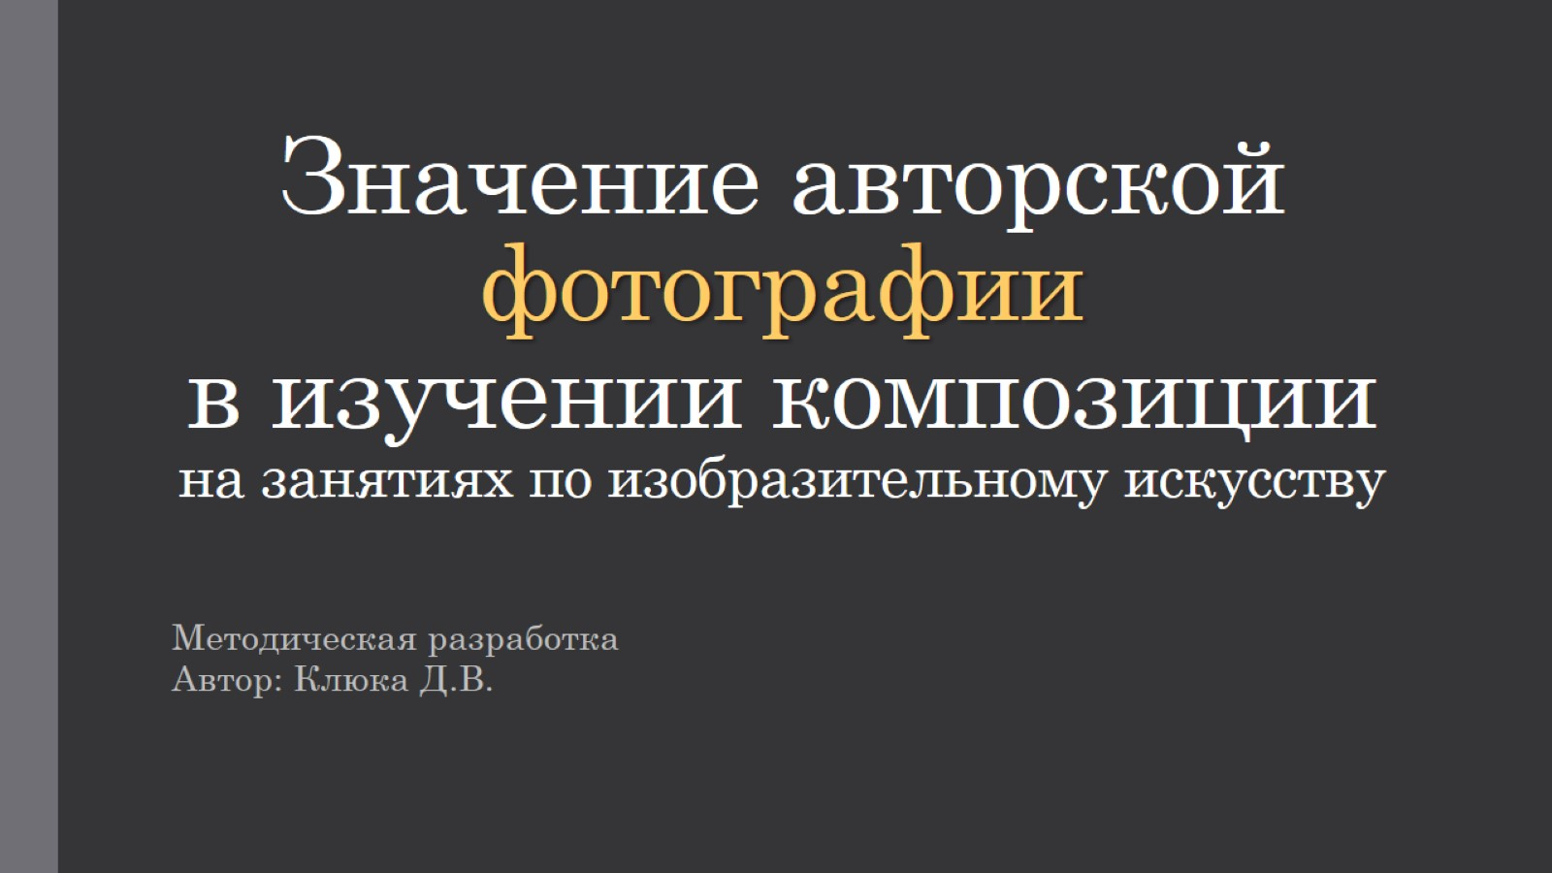
Значение авторской фотографии в изучении композиции на занятиях по изобразительному искусству

Slide 2
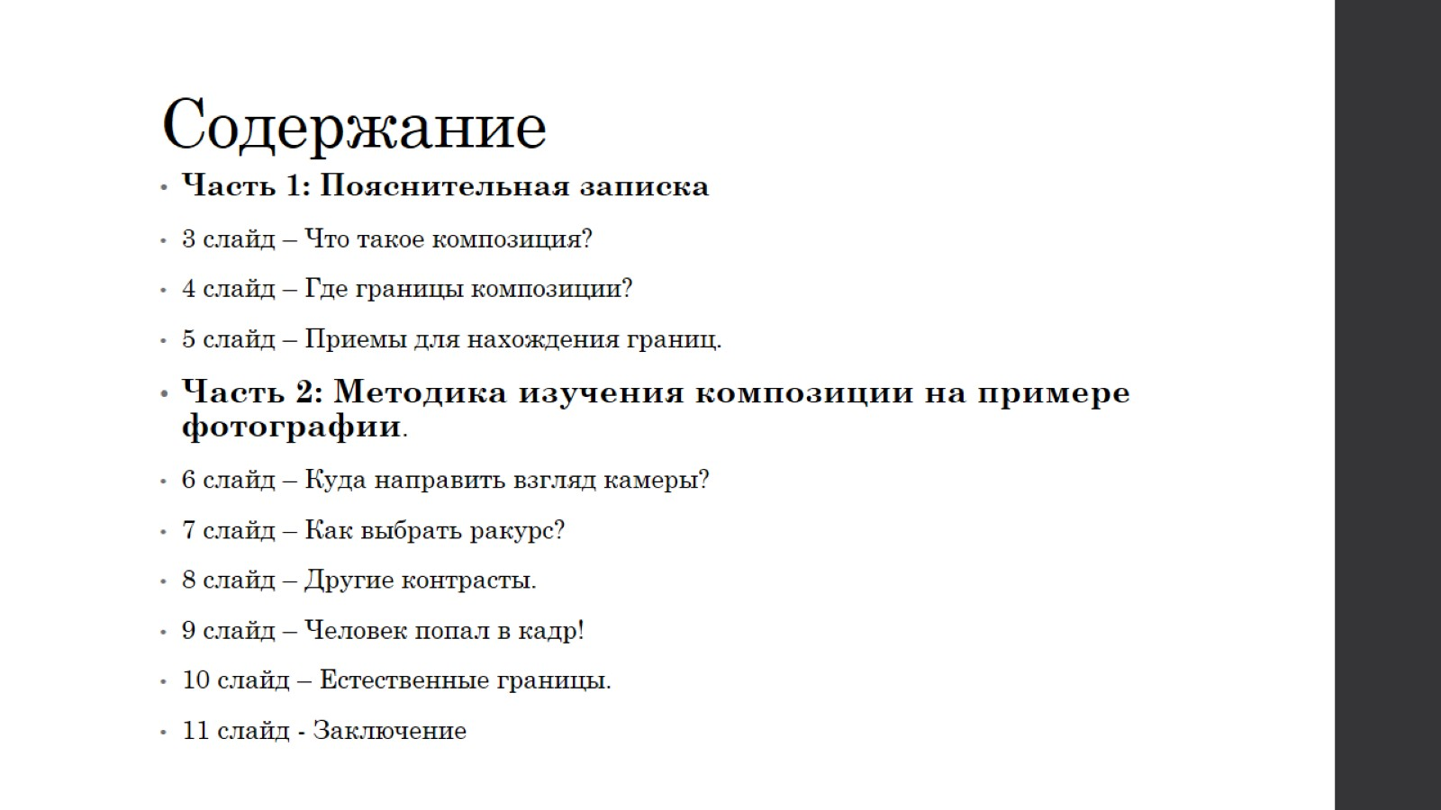
Содержание

Slide 3
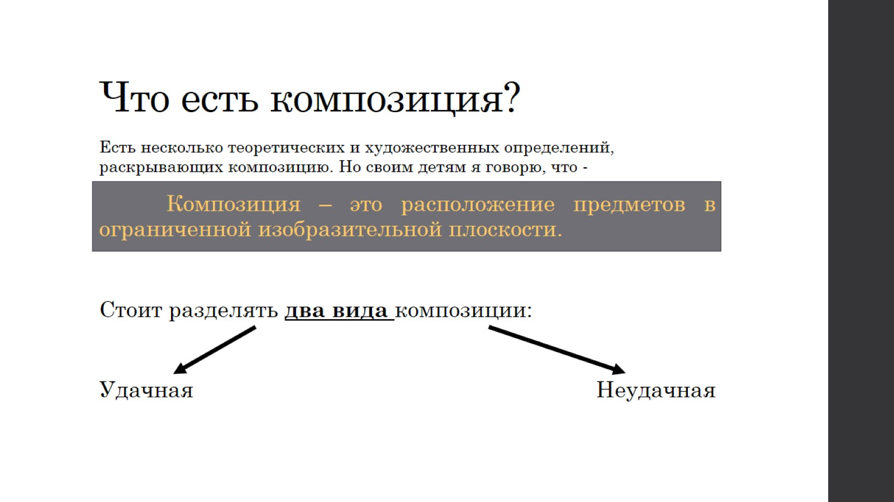
Что есть композиция?

Slide 4
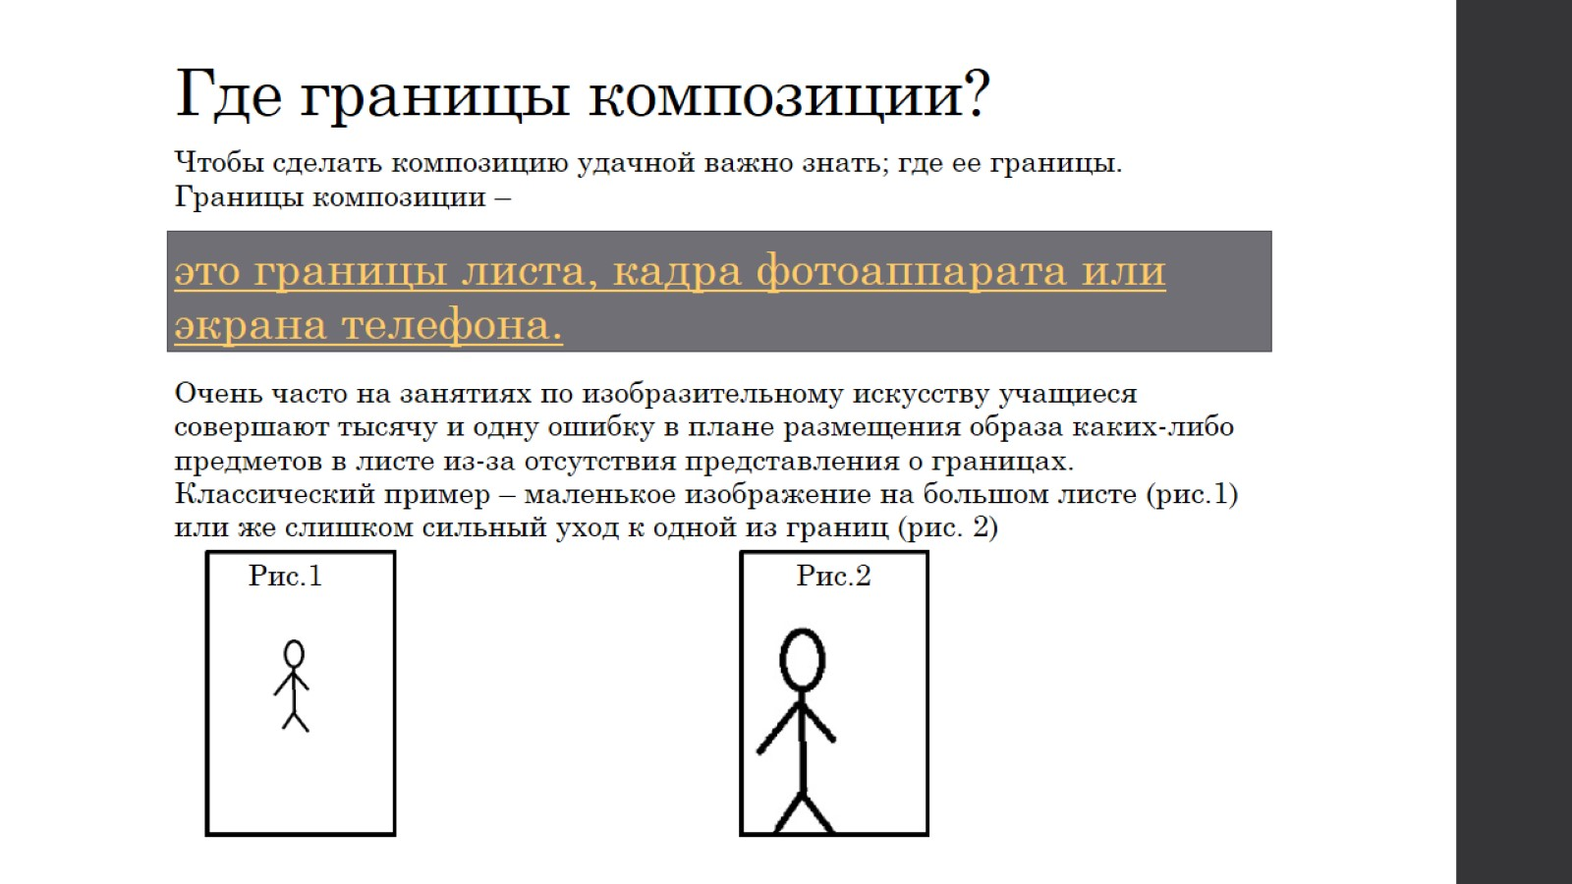
Где границы композиции?

Slide 5
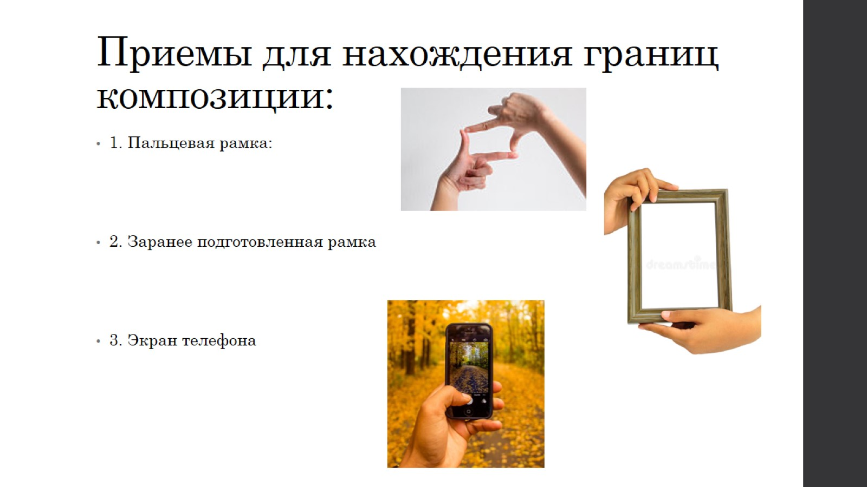
Приемы для нахождения границ композиции:

Slide 6
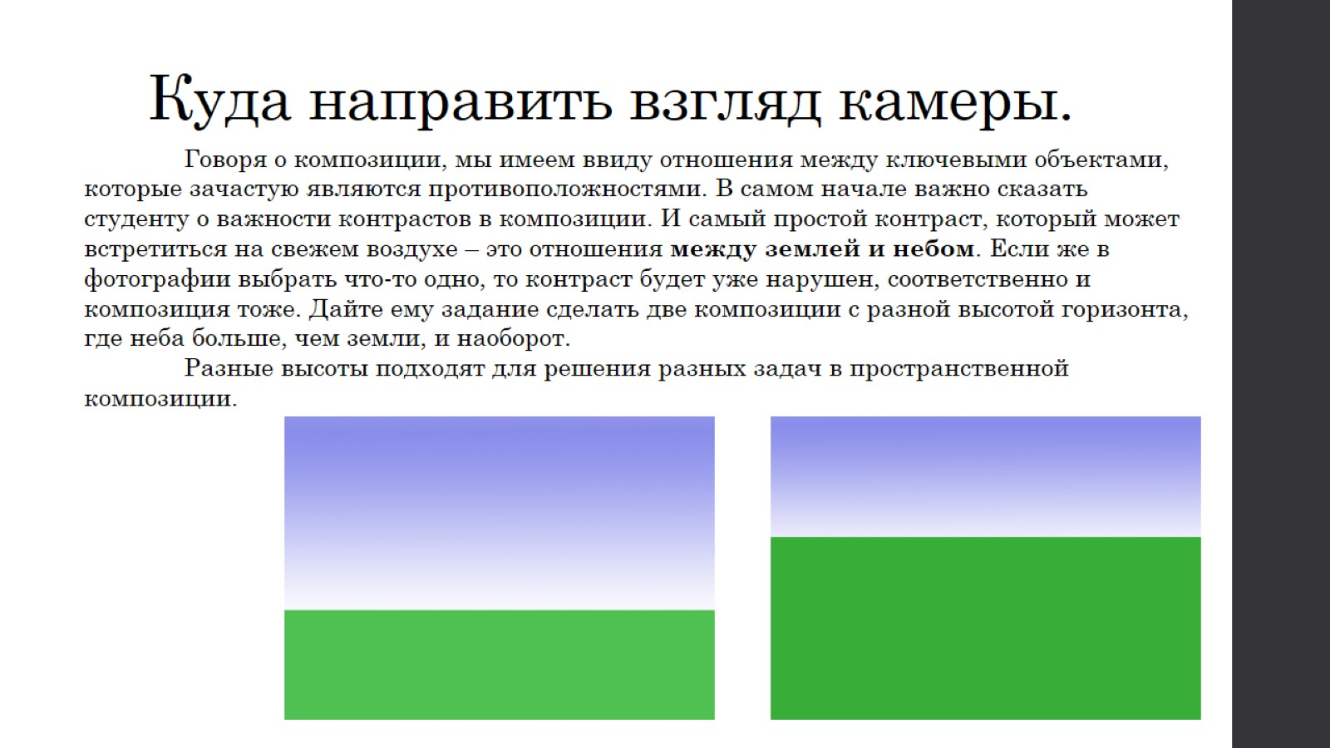
Куда направить взгляд камеры.

Slide 7
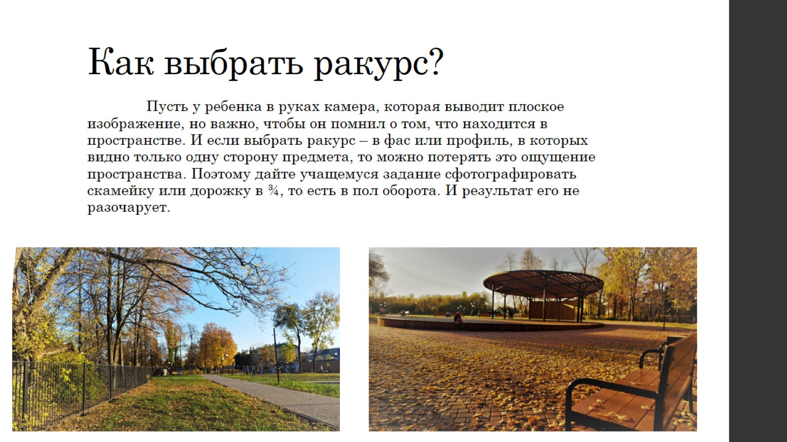
Как выбрать ракурс?

Slide 8
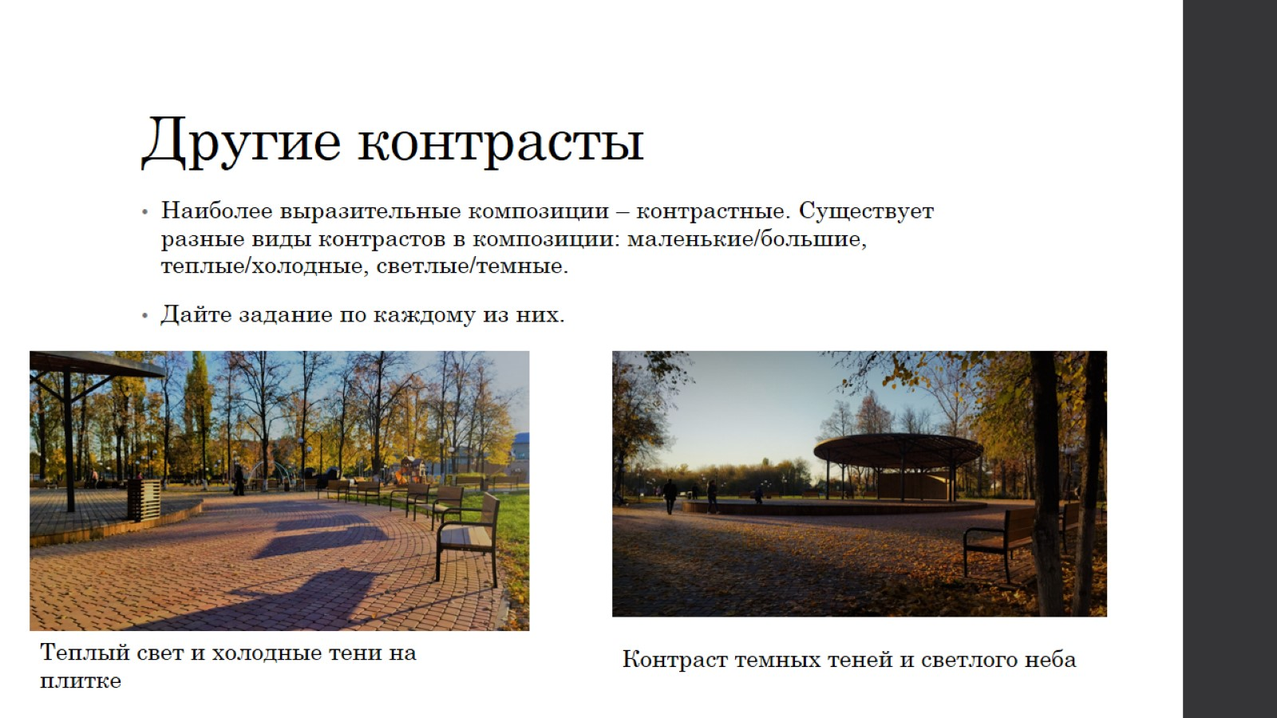
Другие контрасты

Slide 9
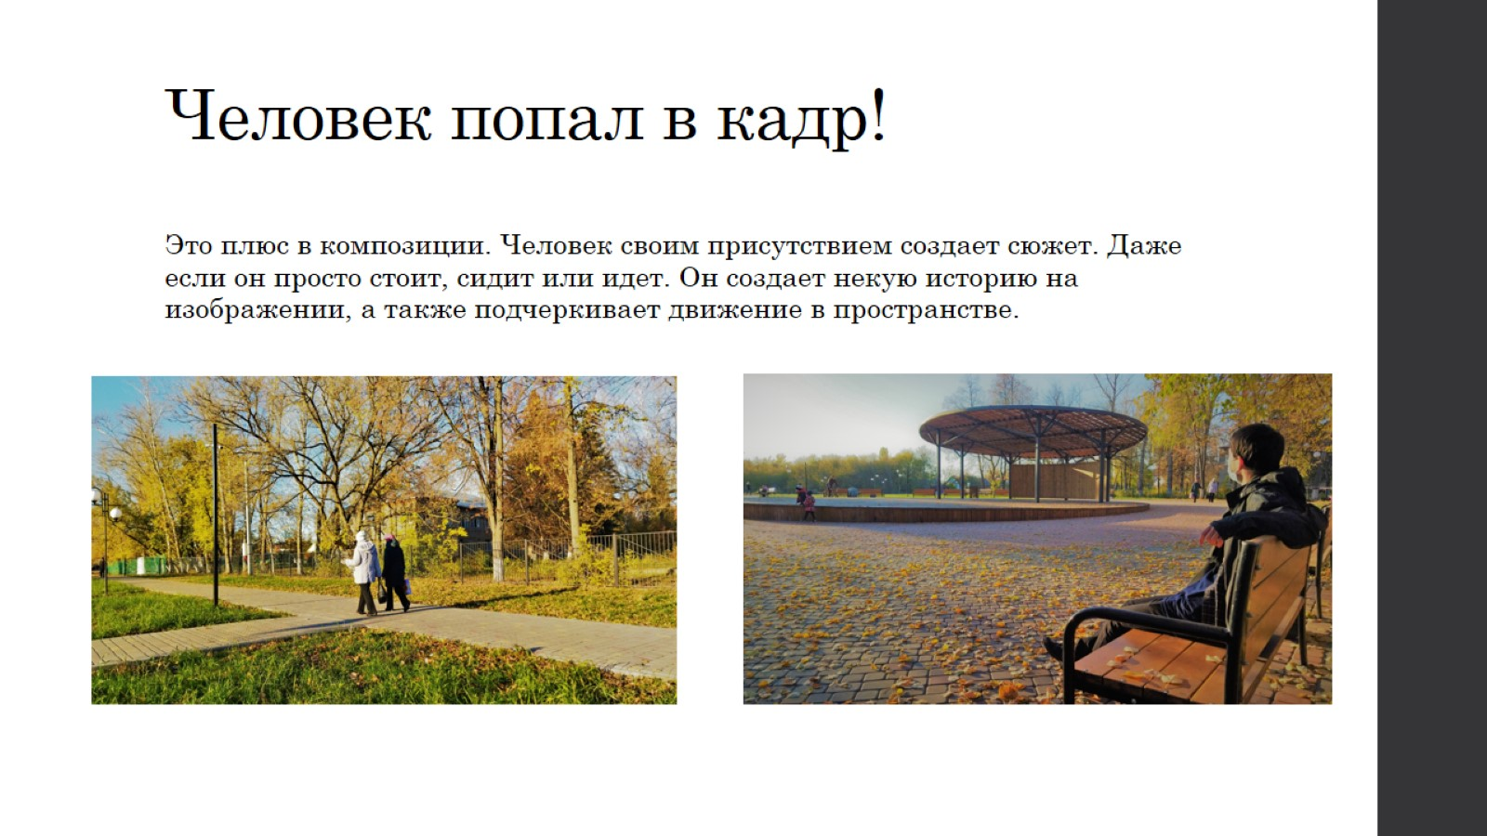
Человек попал в кадр!

Slide 10
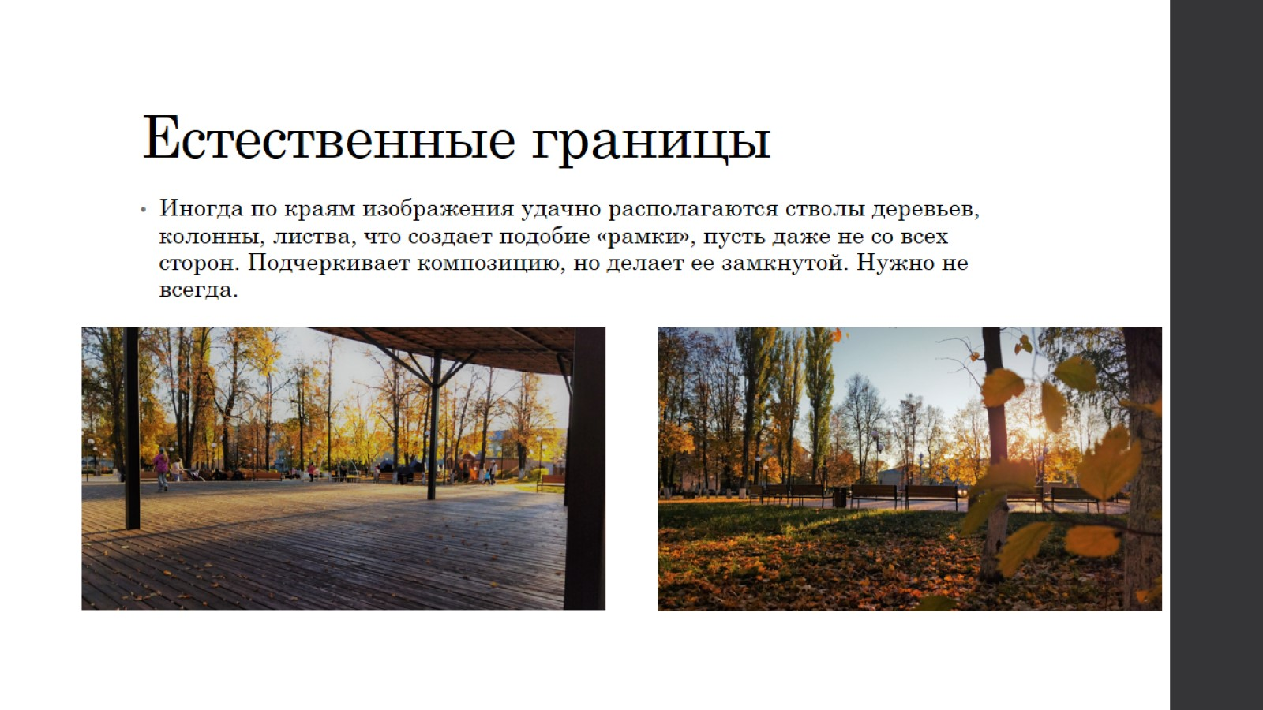
Естественные границы

Slide 11
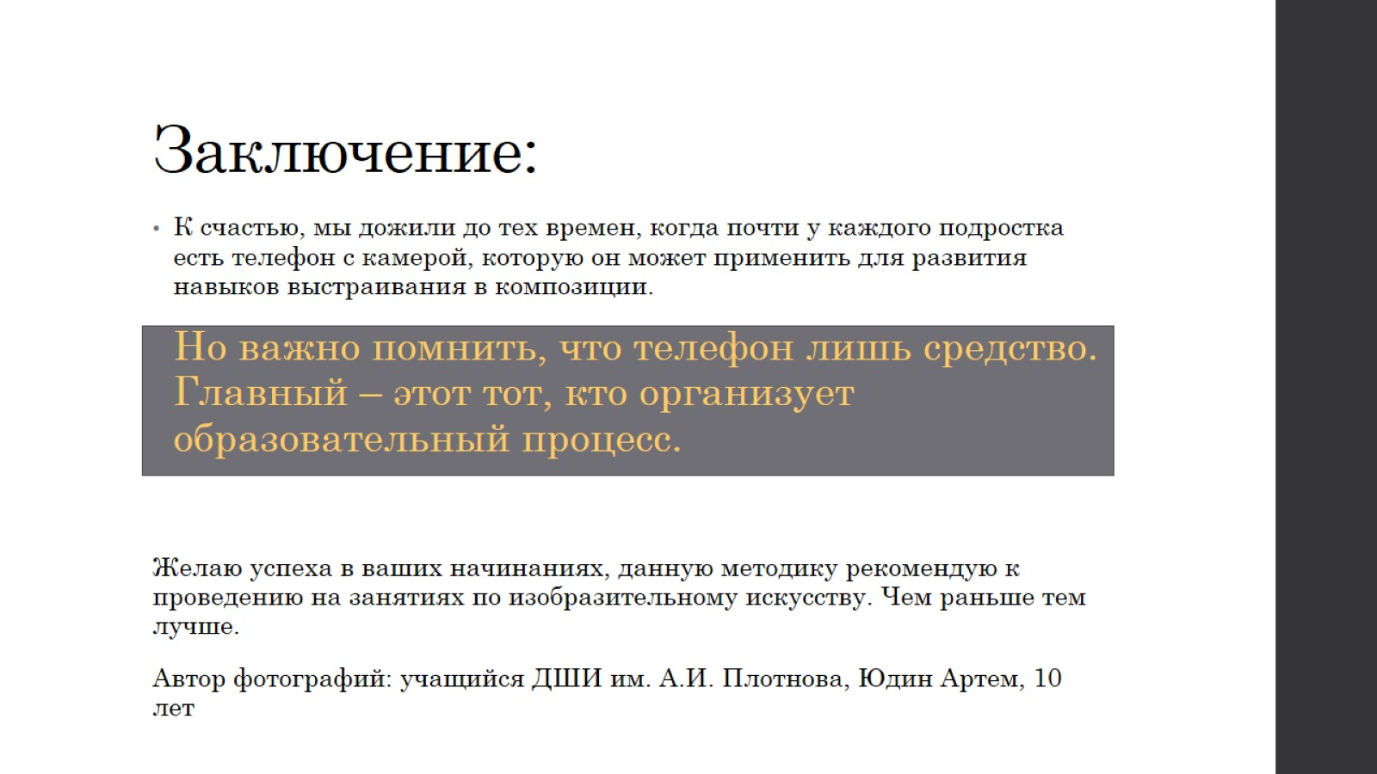
Заключение:

